Slide 1

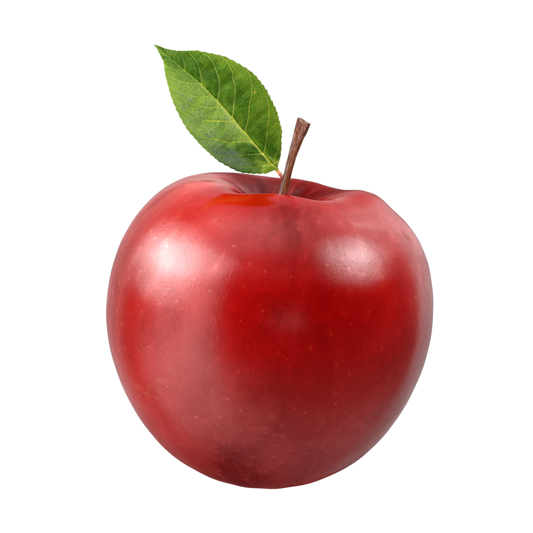

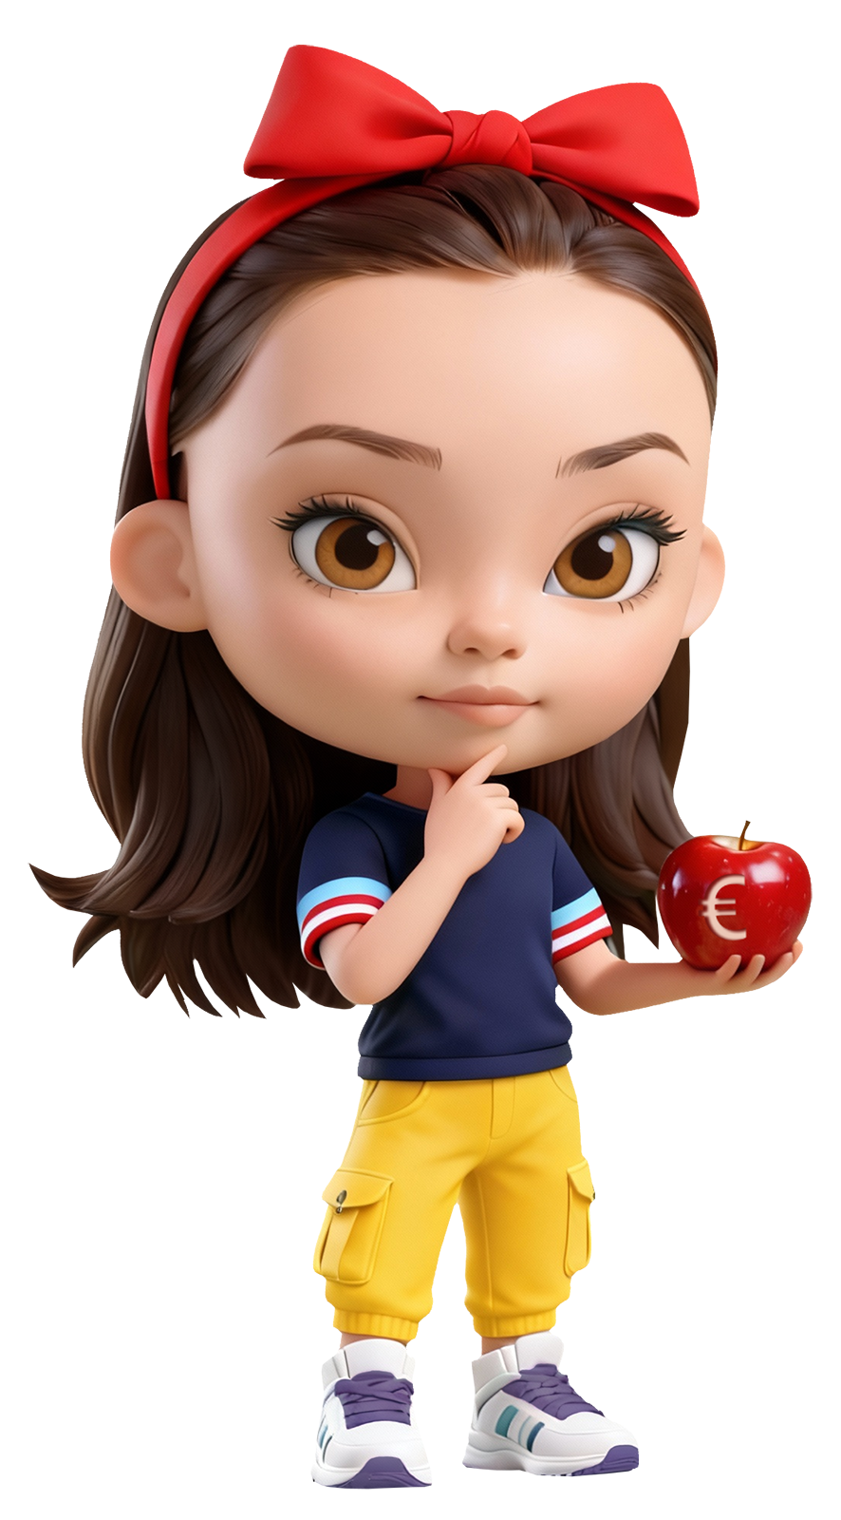
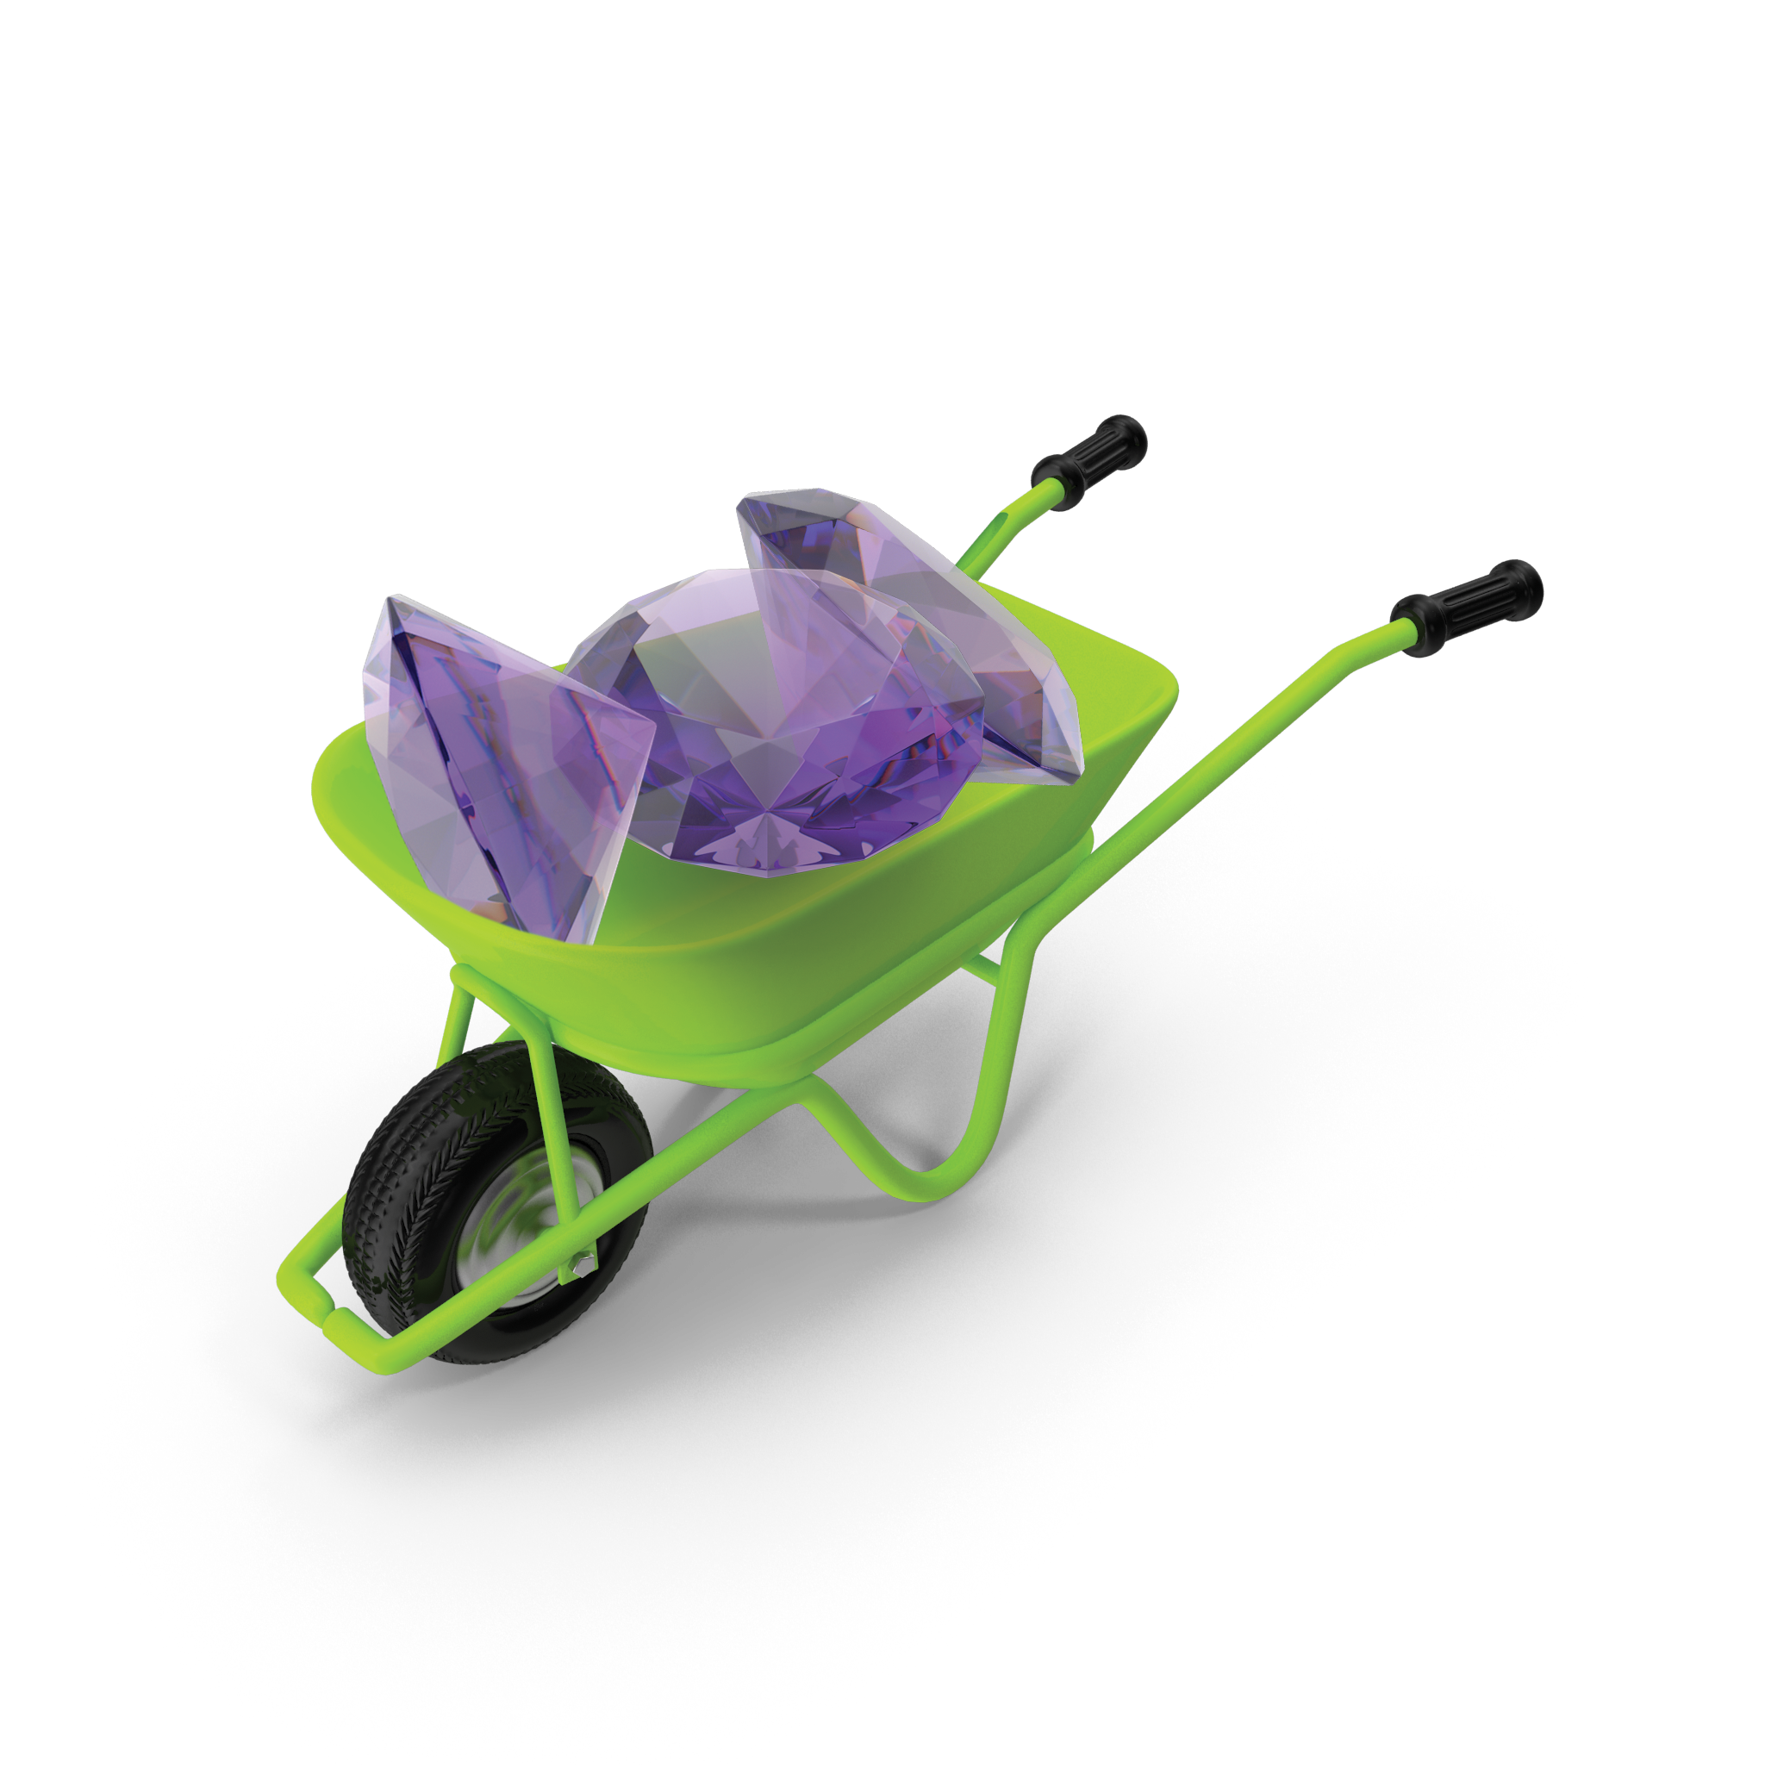
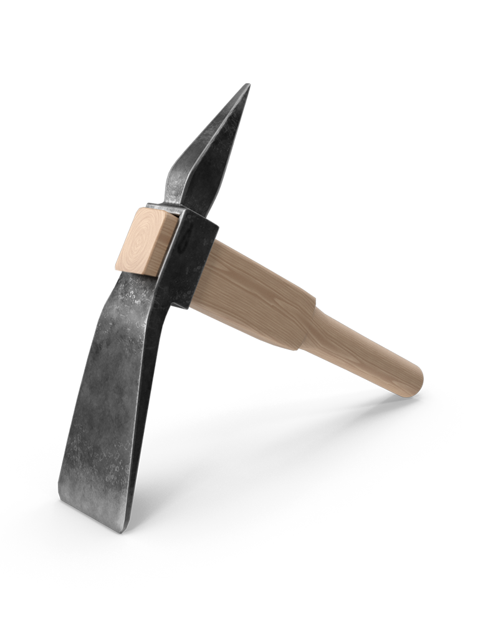


Start les
Slapend rijk worden
Notes:
INSTRUCTIETEKST
In deze les gaan we het hebben over het thema geld verdienen en geldcriminaliteit.
Het doel van deze les is dat leerlingen na de les kunnen uitleggen hoe je aan geld kunt komen en hoe je de trucjes van geldcriminelen kunt doorzien.
Waarom is dit belangrijk? Zo leer je op een goede manier hoe je aan geld kunt komen en laat je je niet misleiden door geldcriminelen.

Slide 2
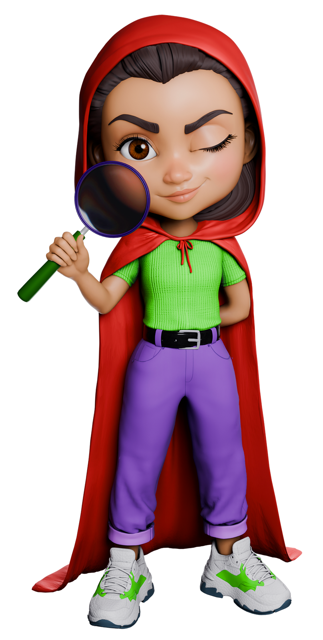
In deze les ...
Slapend rijk worden
...ontdekken we hoe je aan geld kunt komen
En leren we de trucjes van geldcriminelen doorzien!
Notes:
INSTRUCTIETEKST
Lees voor: wat Roodkapje vertelt.

Slide 3
Sneeuwwitje
Dit doen we samen met Sneeuwwitje!
Notes:
INSTRUCTIETEKST
Lees voor: wat Roodkapje vertelt.

Slide 4

Geld verzamelen
Hoi! Geld kun je op verschillende manieren verzamelen
Welke manieren kunnen jullie bedenken?
Notes:
INSTRUCTIETEKST
Lees voor: wat Sneeuwwitje vertelt.

Slide 5
Hoe kom je aan...
Geld
Notes:
INSTRUCTIETEKST
Vul het woordweb in met de leerlingen: wat zijn manieren om geld te verdienen?

Slide 6
Geld verzamelen
... bijvoorbeeld klusjes te doen, spullen te verkopen of door later te gaan werken
Je kunt dus zelf geld verdienen door ...
Notes:
INSTRUCTIETEKST
Lees voor: wat Sneeuwwitje vertelt.

Slide 7
Geld verzamelen
Of soms kun je geld krijgen door bijvoorbeeld...
...geld te vragen voor je verjaardag of rapport. En misschien krijg je wel zakgeld?
Notes:
INSTRUCTIETEKST
Lees voor: wat Sneeuwwitje vertelt.

Slide 8
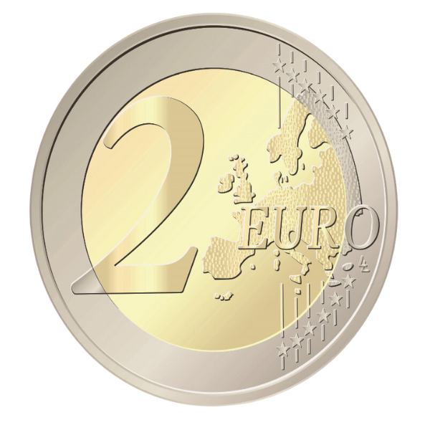
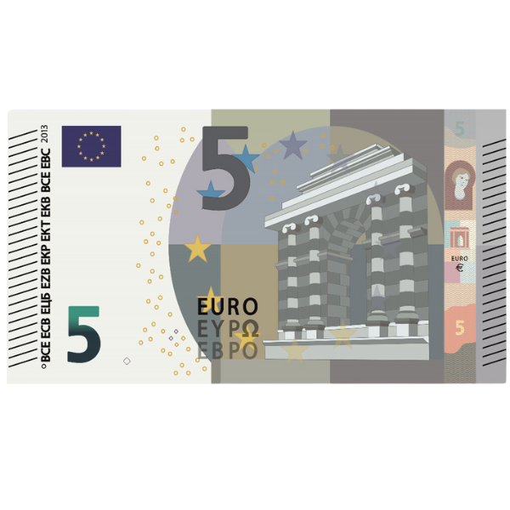
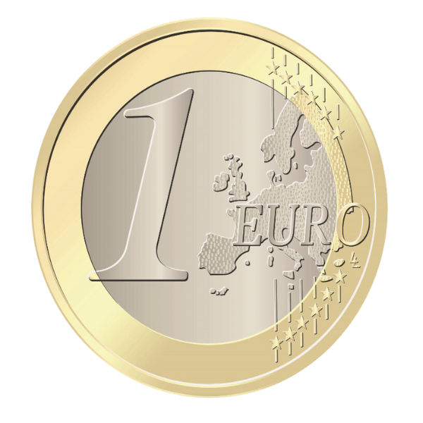
Geld verzamelen
GELD VERDIEND
GELD GEKREGEN
Heb jij weleens geld verdiend?
Zo ja, hoe?
Heb jij weleens geld gekregen? Zo ja, waarvoor?
Notes:
INSTRUCTIETEKST
Behandel de vragen in de klas.

Slide 9

Geld verzamelen
1
GELD VERDIEND
GELD GEKREGEN
Hé! Een e-mail. Hmm, van wie?
Heb jij weleens geld verdiend?
Zo ja, hoe?
Heb jij weleens geld gekregen? Zo ja, waarvoor?
Notes:
INSTRUCTIETEKST
Lees voor: wat Roodkapje vertelt.

Slide 10
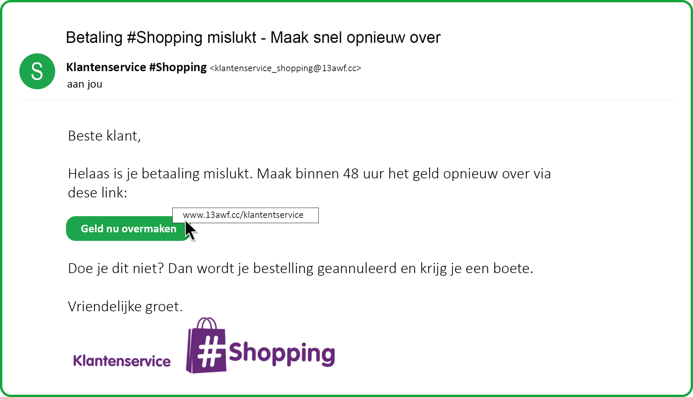
Oh dat moet ik snel regelen!
Notes:
INSTRUCTIETEKST
Bekijk klassikaal de e-mail.

Slide 11
Wacht Roodkapje! Dit een e-mail van een geldcrimineel
Oh dat moet ik snel regelen!
Die probeert op slechte manieren geld te verdienen. Kijk...
Notes:
INSTRUCTIETEKST
Lees voor: wat Sneeuwwitje en Roodkapje zeggen.

Slide 12

Notes:
Slide: Explainervideo
In deze video worden de volgende onderdelen behandeld:
Wat is een online geldcrimineel
Phishing, en hoe je dit kunt herkennen
Whaling, en hoe je dit kunt herkennen
Nepwebwinkels, en hoe je dit kunt herkennen
Geldezels, en hoe je kunt herkennen of geldcriminelen je willen inzetten als geldcrimineel
Tip: de explainervideo sluit af met 3 stellingen. Deze worden op de volgende slide herhaald. Zodat je deze rustig in de klas kunt bespreken.

Slide 13
Hoe zie je dat dit phishing is?
Notes:
INSTRUCTIETEKST
Vraag aan de leerlingen: hoe je kunt zien dat dit phishing is?
Bespreek daarna de antwoorden: (van boven naar beneden) 1) vreemde emailadres, 2) onpersoonlijke aanspreekvorm, 3) spelfouten (betaaling / dese), 4) tijdsdruk, 5) url die niet naar de website gaat van Shopping

Slide 14
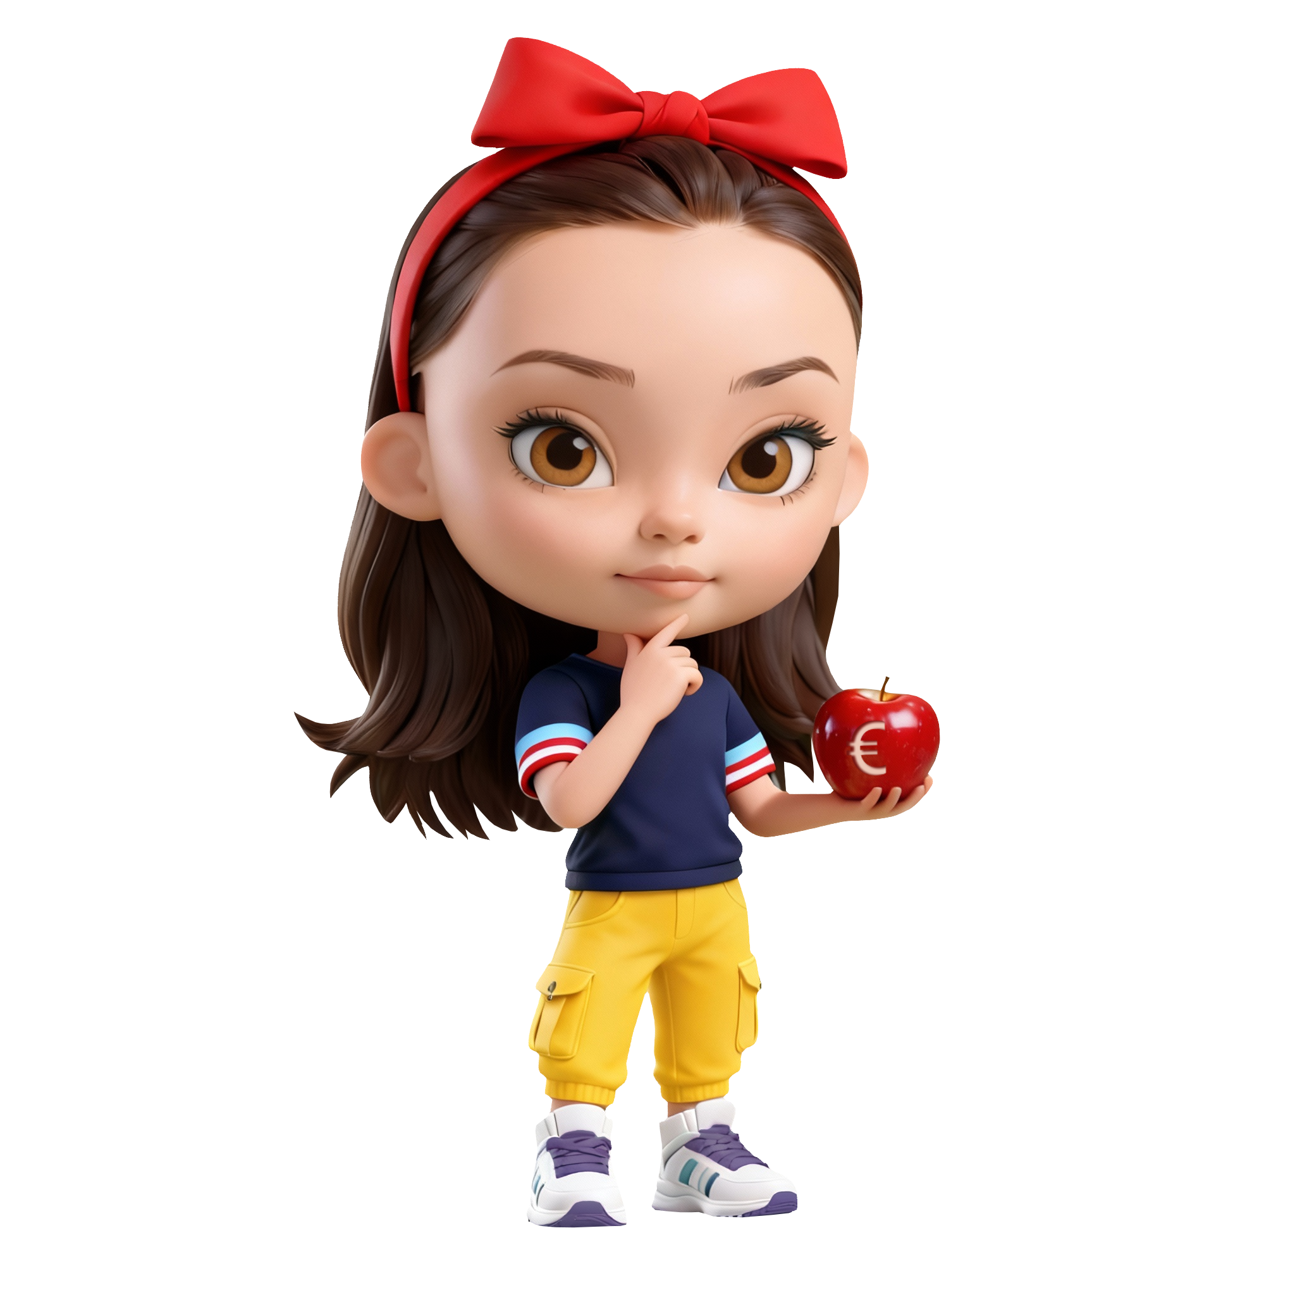
Goed of fout?
Denk je dat de volgende zin goed is, dan doe je je duim omhoog. Is het fout, dan doe je duim omlaag. Succes!
Notes:
STAPPEN
Lees (of laat leerlingen voorlezen) wat op de slide staat.
Laat de leerlingen met hun duim aangeven of de stelling waar of niet waar is.
Duim omhoog = goed.
Duim omlaag = fout.

Slide 15
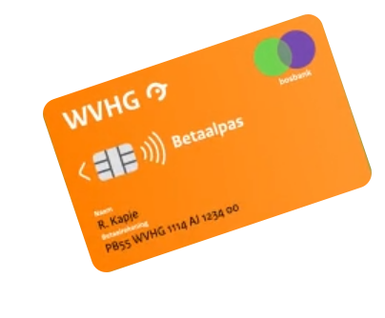

Goed of fout?
Goed
Deel nooit je pincode met iemand
Ook niet als de bank erom vraagt
Notes:
INSTRUCTIETEKST
Goed.
Een pincode is een geheim wachtwoord als je je bankpas wilt gebruiken om bijvoorbeeld iets mee te kopen.
Je pincode is altijd privé en die moet je nooit delen. De bank zal hier nooit naar vragen.
Krijg je een mailtje of telefoontje van de bank waarin toch wordt gevraagd om je pincode te delen? Dan is dit niet de échte bank, maar een boef die net doet alsof hij de bank is.
Als de boef jouw pincode weet kan hij proberen geld van je te stelen. En dat wil je niet.

Slide 16


Goed of fout?
*****?
Fout
Een goed wachtwoord is simpel
Zo kun je deze beter onthouden
Notes:
INSTRUCTIETEKST
Fout.
Een goed wachtwoord is een wachtwoord dat lastig is om te raden.
Hoe ingewikkelder hoe beter, maar zorg er wel voor dat je zelf nog het wachtwoord kunt onthouden.
Deel de leerlingen jouw tip hoe je een goed wachtwoord kunt verzinnen.
Denk nu na over je eigen wachtwoorden. Zijn het makkelijke of lastige wachtwoorden?
Praat hiervoor in tweetallen. Maar pas op: vertel niet je wachtwoord aan elkaar. Dit is echt geheim.

Slide 17




Goed of fout?
Goed
Er zijn speciale logo’s die laten zien
of een webwinkel betrouwbaar is
Bron logo’s
thuiswinkel.org, webwinkelkeur.nl, trustedshops.nl
Notes:
INSTRUCTIETEKST
Goed.
Twijfel je of een webwinkel echt is? Dan kun je kijken of de website een speciaal keurmerk heeft in de vorm van een logo.
Hier zie je drie voorbeelden van dit soort keurmerken.

Slide 18
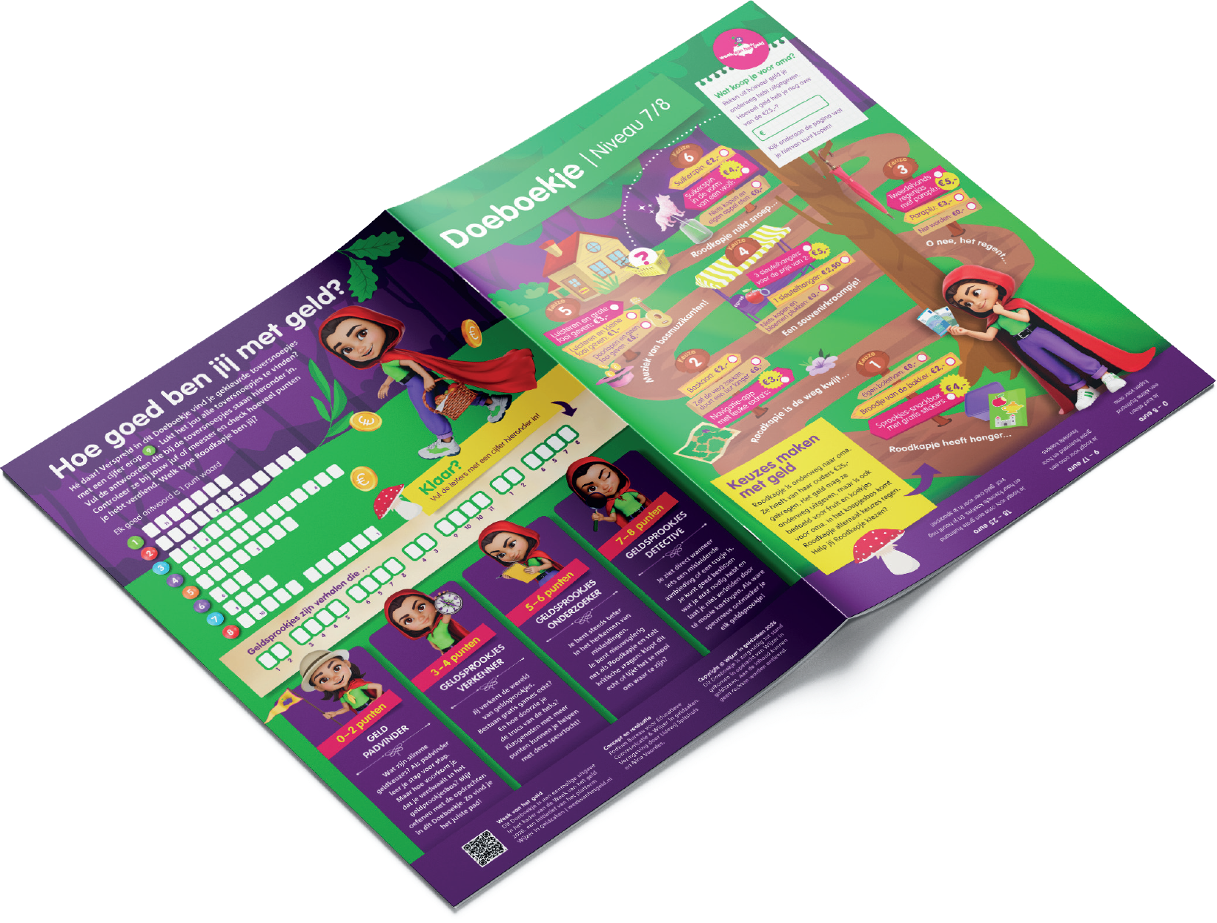
Doeboekje
Notes:
INSTRUCTIETEKST
Pak met de leerlingen het Doeboekje erbij.

Slide 19
Aan de slag!
Antwoord →
Notes:
INSTRUCTIETEKST
Pak met de leerlingen het Doeboekje erbij: en laat de leerlingen de opdracht maken.

Slide 20
Aan de slag!
leding
peelgoed
nutselwerk
uto wassen
choonmaken
oodschappen
ppassen
rantenwijk
p
r
o
o
k
j
e
s
b
o
e
k
upermarkt
s
Notes:
INSTRUCTIETEKST
Pak met de leerlingen het Doeboekje erbij: en laat de leerlingen de opdrachten maken. De antwoorden kun je hierna klassikaal bespreken.

Slide 21
Aan de slag!
7 g
5 e
g
e
l
d
e
z
e
l
12 l
4 d
Iemand die zijn bankrekening
laat gebruiken door anderen
om geld over te maken.
5 e
26 z
Vaak zonder te weten
dat dit voor illegale
activiteiten is.
5 e
12 l
Notes:
INSTRUCTIETEKST
Pak met de leerlingen het Doeboekje erbij: en laat de leerlingen de opdrachten maken. De antwoorden kun je hierna klassikaal bespreken.

